Slide 1


Název prezentace
Název projektu | Rozvoj vzdělávání na Slezské univerzitě v Opavě
Registrační číslo projektu | CZ.02.2.69/0.0./0.0/16_015/0002400
Dolování dat
Statistika v kontextu dolování dat
Jan Górecki

Slide 2

Obsah přednášky
Typy statistických metod
Kontingenční tabulky
Regresní analýza
Diskriminační analýza
Shluková analýza

Slide 3
Statistika a její metody
A formal science that deals with collection, analysis, interpretation, explanation and presentation of (usually numerical) data.
Metody:
Deskripční – cílem je popsat základní charakteristiky daných dat
Konfirmační – cílem je potvrdit resp. vyvrátit zkoumanou hypotézu
Explorační – cílem je “objevit” možnou hypotézu, která je podporovaná daty
Notes:
csvukrs

Slide 4
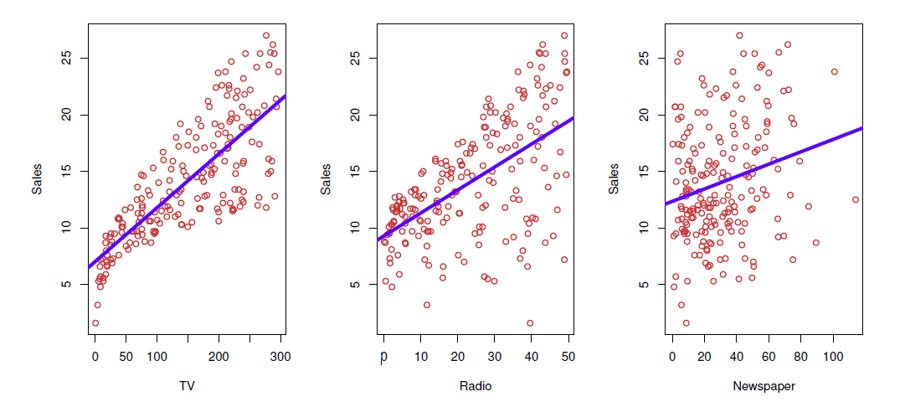
Motivace
Sales – prodej produktu v tisících
TV, Radio, Newspaper - rozpočet na reklamu v daném médiu
Cíl: Na základě těchto údajů navrhněte marketingový plán na příští rok, který povede k vysokým prodejům produktů.
Otázka: Jaké informace by byly užitečné pro poskytnutí takového doporučení?

Slide 5
Motivace
Existuje vztah mezi rozpočtem na reklamu a prodejem?
Jak silný je vztah mezi rozpočtem na reklamu a prodejem?
Která média jsou spojena s prodejem?
Jaký je vztah mezi každým médiem a prodejem?
Jak přesně můžeme předpovídat budoucí prodeje?
Je vztah lineární?
Existuje synergie mezi reklamními médii?

Slide 6
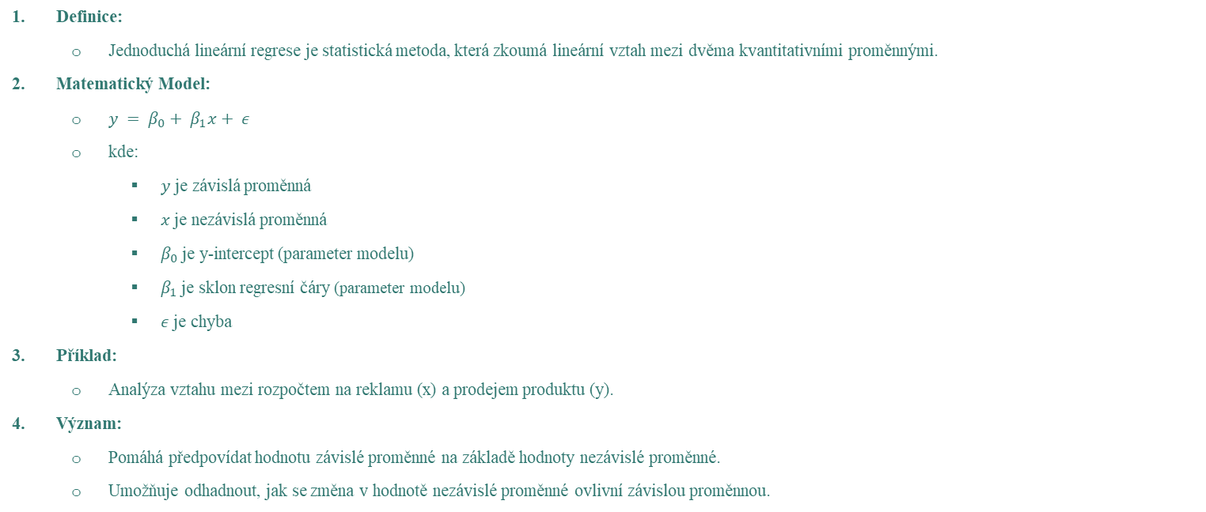
Lineární regrese
Definice:
  Jednoduchá lineární regrese je statistická metoda, která zkoumá lineární vztah mezi dvěma kvantitativními proměnnými.
Matematický Model:
  $y = β_{0}+ β_{1}x+ ε$
  kde:
    $y$ je závislá proměnná
    $x$ je nezávislá proměnná
    $β_{0}$ je y-intercept (parameter modelu)
    $β_{1}$ je sklon regresní čáry (parameter modelu)
    $ε$ je chyba
Příklad:
  Analýza vztahu mezi rozpočtem na reklamu (x) a prodejem produktu (y).
Význam:
  Pomáhá předpovídat hodnotu závislé proměnné na základě hodnoty nezávislé proměnné.
  Umožňuje odhadnout, jak se změna v hodnotě nezávislé proměnné ovlivní závislou proměnnou.

Slide 7
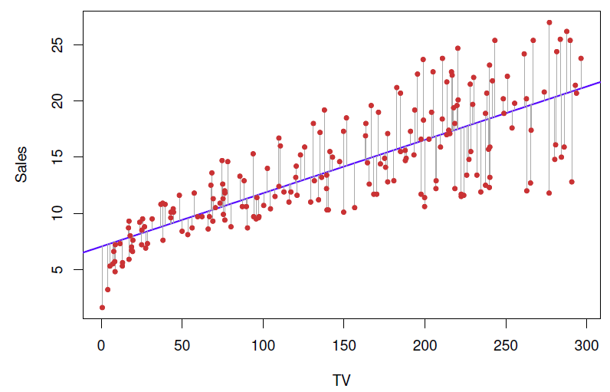
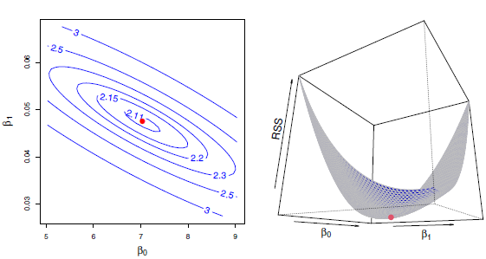
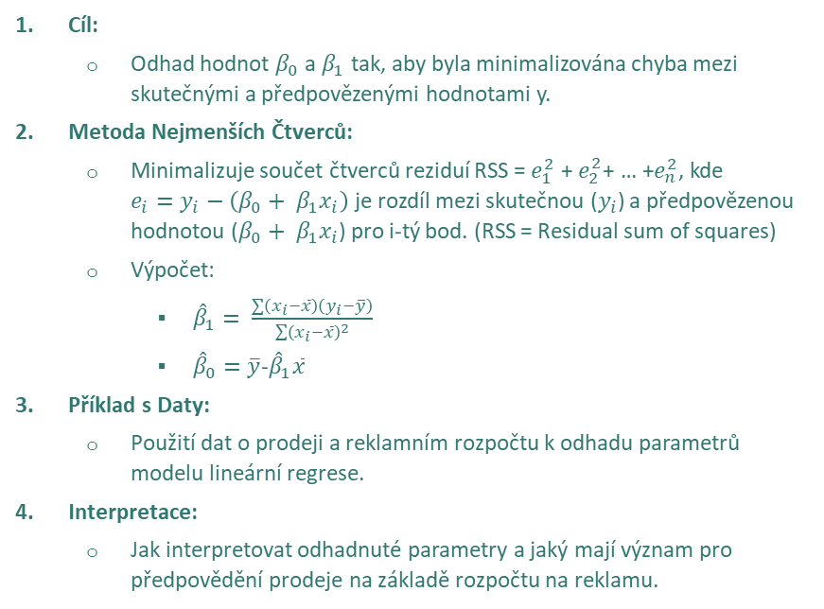
Odhad parametrů modelu
Cíl:
  Odhad hodnot $β_{0}$​ a $β_{1}$​ tak, aby byla minimalizována chyba mezi skutečnými a předpovězenými hodnotami y.
Metoda Nejmenších Čtverců:
  Minimalizuje součet čtverců reziduí RSS = $e_{1}^{2}$ + $e_{2}^{2}$+ … +$e_{n}^{2}$, kde ${e_{i}=y}_{i}−\left(β_{0}+ β_{1}x_{i}\right)$ je rozdíl mezi skutečnou ($y_{i}$) a předpovězenou hodnotou ($β_{0}+ β_{1}x_{i}$) pro i-tý bod. (RSS = Residual sum of squares)
  Výpočet:
    ${\hat{β}}_{1}= \frac{∑\left(x_{i}−\overline{x}\right)\left(y_{i}−\overline{y}\right)}{\sum{{\left(x_{i}−\overline{x}\right)}^{2}}}$
    ${\hat{β}}_{0}=\overline{y}$-${\hat{β}}_{1}\overline{x}$
Příklad s Daty:
  Použití dat o prodeji a reklamním rozpočtu k odhadu parametrů modelu lineární regrese.
Interpretace:
  Jak interpretovat odhadnuté parametry a jaký mají význam pro předpovědění prodeje na základě rozpočtu na reklamu.
Notes:
Beta0 = 7.03
Beta1 = 0.0475

Slide 8

Odpovědi na 7 otázek
Existuje vztah mezi rozpočtem na reklamu a prodejem?
  Analýza korelace a regresní analýza k identifikaci vztahu.
Jak silný je vztah mezi rozpočtem na reklamu a prodejem?
  Hodnocení koeficientu determinace (R²) k měření síly vztahu (R² odpovídá kvadrátu korelace X a Y).
Která média jsou spojena s prodejem?
  Výsledky analýzy pro TV, Radio a Newspaper.
Jaký je vztah mezi každým médiem a prodejem?
  Hodnoty koeficientů regrese pro každé médium.
Jak přesně můžeme předpovídat budoucí prodeje?
  Model predikce s odhadnutými parametry a intervaly spolehlivosti.
Je vztah lineární?
  Grafická a statistická analýza pro ověření linearity vztahu.
Existuje synergie mezi reklamními médii?
  Vícerozměrná analýza interakcí mezi různými médii.

Slide 9
Kontingenční tabulky
příjem | úvěr
vysoký | ano
vysoký | ano
nízký | ne
nízký | ano
nízký | ano
nízký | ne
vysoký | ano
vysoký | ano
nízký | ne
vysoký | ano
nízký | ne
nízký | ano
zjišťování vztahu mezi dvěma kategoriálními veličinami
čtyřpolní tabulka
 | Úvěr ano | Úvěr ne | ∑
Vysoký příjem | a₁₁ | a₁₂ | r₁
Nízký příjem | a₂₁ | a₂₂ | r₂
∑ | s₁ | s₂ | n
χ² =
o_{ij} …očekávané množství při platnosti hypotézy o nezávislosti veličin
pro χ² ≥ χ²_{(R-1)(S-1)}(α) předpokládáme závislost mezi X a Y
Notes:
Banka 1: a11 = a22 = 1000 a a12 = a21 = 0 versus
Banka 2: a11 = a12 = a21 = 22 = 500
Kam mám raději jít, když mám vysoký příjem a kam, když mám příjem nízky?

Slide 10
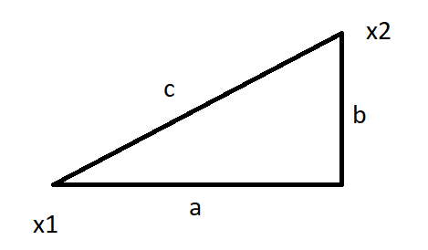
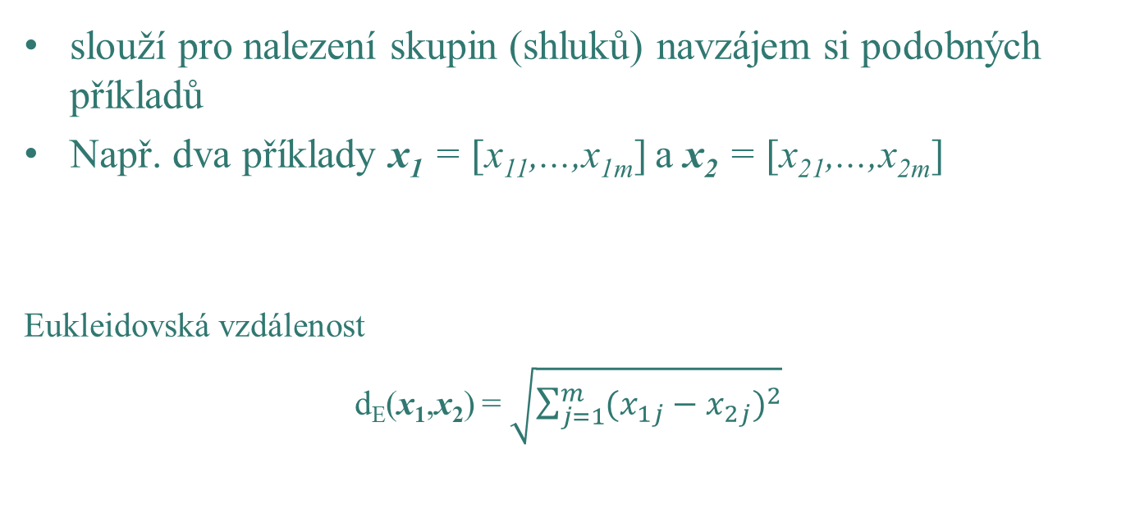
Shluková analýza
slouží pro nalezení skupin (shluků) navzájem si podobných příkladů
Např. dva příklady x₁ = [x₁₁,...,x_{1m}] a x₂ = [x₂₁,...,x_{2m}]
Eukleidovská vzdálenost
d_{E}(x₁,x₂) = $\sqrt{\sum_{j=1}^{m}{{(x_{1j}−x_{2j})}^{2}}}$
d_{E}(x₁,x₂) = c
Jaká je tato vzdálenost pro body x1 = [1, 2] a x2 = [4,6]?
Notes:
csvukrs

Slide 11

Minkovského (Manhattan) vzdálenost
d_{H}(x₁,x₂) = $\sum_{j=1}^{m}{|x_{1j}−x_{2j}|}$
d_{E}(x₁,x₂) = a+b
Jaká je tato vzdálenost pro body x1 = [1, 2] a x2 = [4,6]?
Notes:
Kdyz musim obejit panelak

Slide 12

Čebyševova vzdálenost
d_{C}(x₁,x₂) = $\max_{j}{|x_{1j}−x_{2j}|}$
d_{E}(x₁,x₂) = max(a,b) = a
Jaká je tato vzdálenost pro body x1 = [1, 2] a x2 = [4,6]?

Slide 13
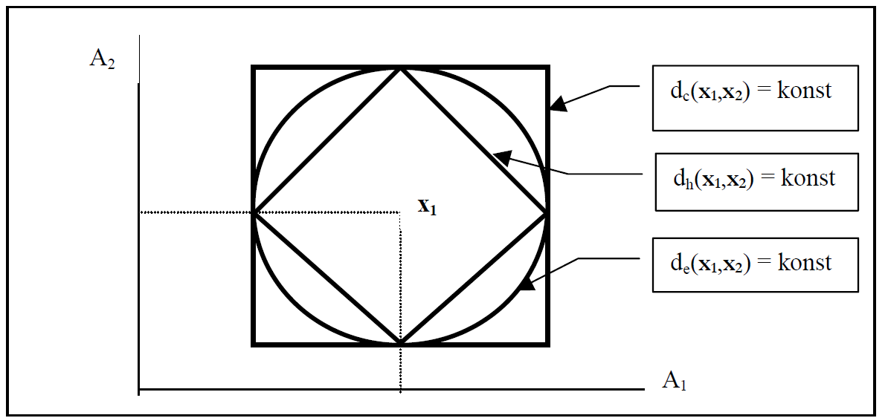
Rozdíl mezi d_{M}(x₁,x₂), d_{E}(x₁,x₂) a d_{C}(x₁,x₂) ve 2D
Pozor: pro 1D všechny vzdálenosti splývají (dávají stejný výsledek)
Notes:
csvukrs

Slide 14
Normování
Výše uvedené míry vzdálenosti závisí na měřítku veličin. Proto je třeba veličiny normovat (normalizovat)
Konkrétní hodnota se obvykle dělí nějakou jinou hodnotou:
  směrodatnou odchylkou
  rozpětím (max-min).
Notes:
csvukrs

Slide 15
Metody shlukové analýzy
hierarchické shlukování,
metoda K-středů (K-means clustering).
Notes:
csvukrs

Slide 16
Hierarchické shlukování
Při hierarchickém shlukování se obvykle postupuje metodou „zdola nahoru“. Začíná se tedy v situaci, kdy každý příklad tvoří jeden samostatný shluk. Postupně se pak jednotlivé shluky spojují, až skončíme s jedním shlukem obsahujícím všechny příklady
Algoritmus hierarchického shlukování Inicializace urči vzájemné vzdálenosti mezi všemi příklady zařaď každý přiklad do samostatného shluku hlavní cyklus 1. dokud je vice než jeden shluk 1.1. najdi dva navzájem nejbližší shluky a spoj je 1.2. spočítej pro tento nový shluk jeho vzdálenost od ostatnich shluků
Notes:
csvukrs

Slide 17
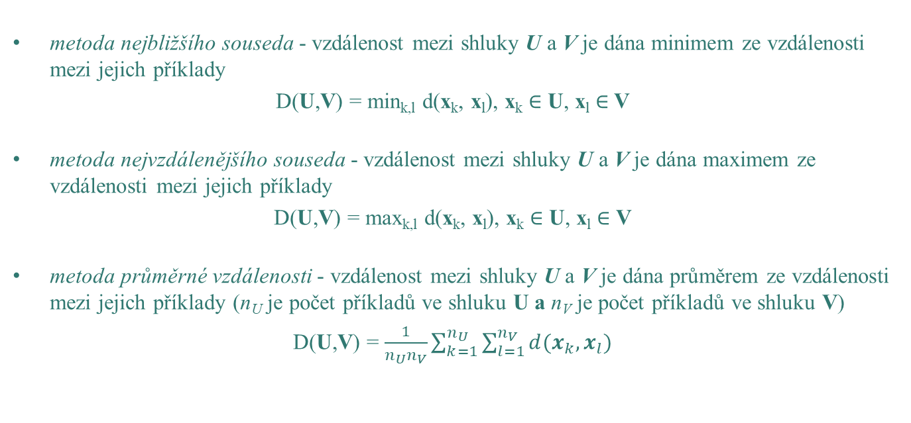
Vzdálenost mezi shluky
metoda nejbližšího souseda - vzdálenost mezi shluky U a V je dána minimem ze vzdálenosti mezi jejich příklady
D(U,V) = min_{k,l} d(x_{k}, x_{l}), x_{k} ∈ U, x_{l} ∈ V
metoda nejvzdálenějšího souseda - vzdálenost mezi shluky U a V je dána maximem ze vzdálenosti mezi jejich příklady
D(U,V) = max_{k,l} d(x_{k}, x_{l}), x_{k} ∈ U, x_{l} ∈ V
metoda průměrné vzdálenosti - vzdálenost mezi shluky U a V je dána průměrem ze vzdálenosti mezi jejich příklady (n_{U} je počet příkladů ve shluku U a n_{V} je počet příkladů ve shluku V)
D(U,V) = $\frac{1}{n_{U}n_{V}}\sum_{k=1}^{n_{U}}{\sum_{l=1}^{n_{V}}{d(x_{k}, x_{l})}}$
Notes:
csvukrs

Slide 18
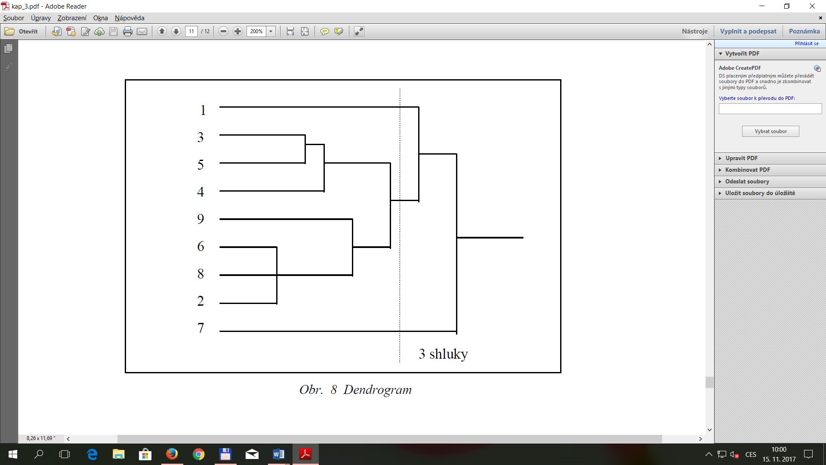
Dendrogram
Proces hierarchického shlukování bývá zachycen v podobě tzv. dendrogramu. Ten ukazuje (odspoda nahoru) postupné spojováni shluků počínaje očíslovanými příklady. Optimální počet shluků zde není předem znám, odvodíme ho až rozborem výsledků – tak, že někde dendrogram „rozřízneme“
Notes:
csvukrs

Slide 19
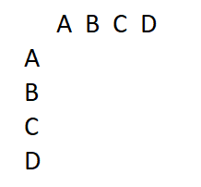
Příklad
Jak proběhne hierarchické shlukování pro 4 jednorozměrné body
A = [0], B = [1], C = [3] a D = [4,5]
pro eukleidovskou vzdálenost a metodu nejbližšího souseda?

Slide 20
Metoda K –středů - Algoritmus
1. urči centroidy pro všechny shluky v aktuálním rozkladu (v prvním opakování zcela náhodně)
2. pro každý příklad x
  2.1. urči vzdálenosti d(x,c_{k}), k=1,…,K kde c_{k} je centroid k-tého shluku
  2.2. urči centroid c_{l} tak, že d(x,c_{l}) = min_{k} d(x,c_{k})
  2.3. není-li x součástí shluku l (k jehož centroidu c_{l} má nejblíže) přesuň x do shluku l
3. došlo-li k nějakému přesunu potom jdi na 1, jinak konec
Notes:
csvukrs

Slide 21
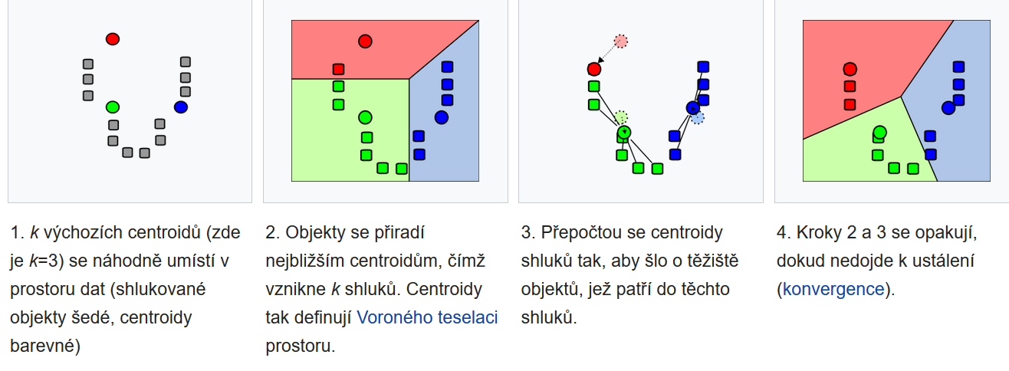
Ukázka algoritmu K-středů
Notes:
csvukrs

Slide 22
Děkuji za pozornost
Některé snímky převzaty od:
prof. Ing. Petr Berka, CSc. berka@vse.cz

